Slide 1

MANUAL EXAMEN CON SOAP Y BASE DE DATOS - .NET
Integrantes:
Camila morales
Cristian tello
FECHA: 02/06/2025
Ing: Campaña mauricio
1

Slide 2

DESARROLLO
OBJETIVO
MODELO CONCEPTUAL DE LA BASE DE DATOS
CREAR BASE DE DATOS
CREACIÓN DEL SERVIDOR SOAP
CREAR BASE DE DATOS
CREACIÓN DEL SERVIDOR SOAP
CREACIÓN DEL PROYECTO – CLIENTE CONSOLA
CREACIÓN DEL PROYECTO – CLIENTE ESCRITORIO
CREACIÓN DEL PROYECTO – CLIENTE WEB
CREACIÓN DEL PROYECTO – CLIENTE MOVIL
CONCLUSIONES
RECOMENDACIONES
2

Slide 3
DESARROLLO
MARCO TEÓRICO
DESARROLLO
OBJETIVO
MODELO CONCEPTUAL DE LA BASE DE DATOS
CREAR BASE DE DATOS
CREACIÓN DEL SERVIDOR SOAP
CREACIÓN DEL PROYECTO – CLIENTE CONSOLA
CREACIÓN DEL PROYECTO – CLIENTE ESCRITORIO
CREACIÓN DEL PROYECTO – CLIENTE WEB
CREACIÓN DEL PROYECTO – CLIENTE MOVIL
CONCLUSIONES
RECOMENDACIONES
2.1 OBJETIVO
Desarrollar e implementar un Web Service utilizando SOAP mediante .NET para realizar la compra y consulta de vuelos, ilustrando los pasos generales para su creación.

Slide 4
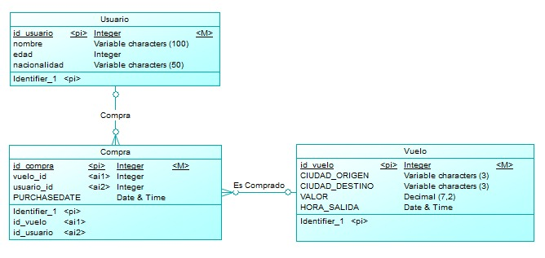
DESARROLLO
MARCO TEÓRICO
DESARROLLO
OBJETIVO
MODELO CONCEPTUAL DE LA BASE DE DATOS
CREAR BASE DE DATOS
CREACIÓN DEL SERVIDOR SOAP
CREACIÓN DEL PROYECTO – CLIENTE CONSOLA
CREACIÓN DEL PROYECTO – CLIENTE ESCRITORIO
CREACIÓN DEL PROYECTO – CLIENTE WEB
CREACIÓN DEL PROYECTO – CLIENTE MOVIL
CONCLUSIONES
RECOMENDACIONES
2.2 MODELO CONCEPTUAL DE LA BASE DE DATOS
1. A continuación, se presenta el modelo conceptual de la base de datos “ViajecitosSA”

Slide 5
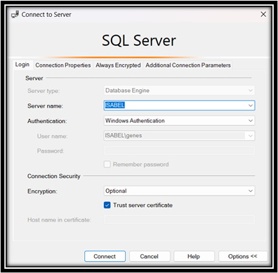
DESARROLLO
MARCO TEÓRICO
DESARROLLO
OBJETIVO
MODELO CONCEPTUAL DE LA BASE DE DATOS
CREAR BASE DE DATOS
CREACIÓN DEL SERVIDOR SOAP
CREACIÓN DEL PROYECTO – CLIENTE CONSOLA
CREACIÓN DEL PROYECTO – CLIENTE ESCRITORIO
CREACIÓN DEL PROYECTO – CLIENTE WEB
CREACIÓN DEL PROYECTO – CLIENTE MOVIL
CONCLUSIONES
RECOMENDACIONES
2.3 CREAR BASE DE DATOS
1. Para comenzar con el desarrollo de la práctica se procede a realizar la creación de la base de datos, para lo cual se deberá ingresar a la herramienta instalada anteriormente donde se pedirá el tipo de autenticación.

Slide 6
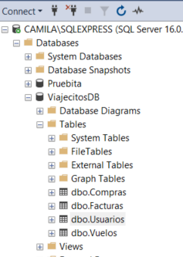
DESARROLLO
MARCO TEÓRICO
DESARROLLO
OBJETIVO
MODELO CONCEPTUAL DE LA BASE DE DATOS
CREAR BASE DE DATOS
CREACIÓN DEL SERVIDOR SOAP
CREACIÓN DEL PROYECTO – CLIENTE CONSOLA
CREACIÓN DEL PROYECTO – CLIENTE ESCRITORIO
CREACIÓN DEL PROYECTO – CLIENTE WEB
CREACIÓN DEL PROYECTO – CLIENTE MOVIL
CONCLUSIONES
RECOMENDACIONES
2. Se tiene la siguiente estructura inicial donde se mostrarán las bases de datos creadas o existentes.

Slide 7
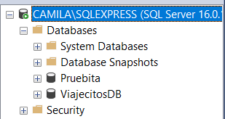
DESARROLLO
MARCO TEÓRICO
DESARROLLO
OBJETIVO
MODELO CONCEPTUAL DE LA BASE DE DATOS
CREAR BASE DE DATOS
CREACIÓN DEL SERVIDOR SOAP
CREACIÓN DEL PROYECTO – CLIENTE CONSOLA
CREACIÓN DEL PROYECTO – CLIENTE ESCRITORIO
CREACIÓN DEL PROYECTO – CLIENTE WEB
CREACIÓN DEL PROYECTO – CLIENTE MOVIL
CONCLUSIONES
RECOMENDACIONES
3. Para crear la base de datos se deberá hacer clic derecho sobre el espacio de trabajo, y seleccionar New Query.

Slide 8
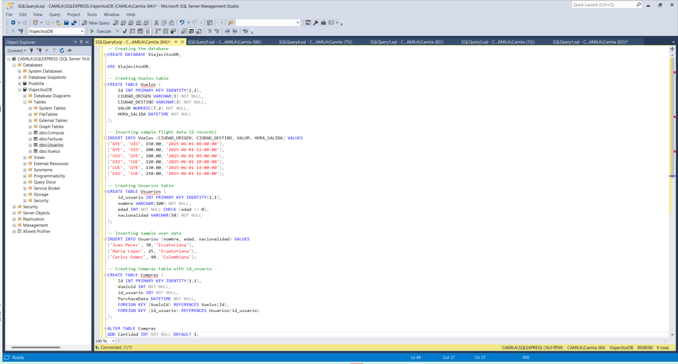
DESARROLLO
MARCO TEÓRICO
DESARROLLO
OBJETIVO
MODELO CONCEPTUAL DE LA BASE DE DATOS
CREAR BASE DE DATOS
CREACIÓN DEL SERVIDOR SOAP
CREACIÓN DEL PROYECTO – CLIENTE CONSOLA
CREACIÓN DEL PROYECTO – CLIENTE ESCRITORIO
CREACIÓN DEL PROYECTO – CLIENTE WEB
CREACIÓN DEL PROYECTO – CLIENTE MOVIL
CONCLUSIONES
RECOMENDACIONES
4. Se procede a registrar el query para la creación de la base de datos y se procede a ejecutar el query.

Slide 9
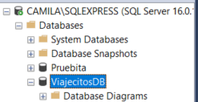
DESARROLLO
MARCO TEÓRICO
DESARROLLO
OBJETIVO
MODELO CONCEPTUAL DE LA BASE DE DATOS
CREAR BASE DE DATOS
CREACIÓN DEL SERVIDOR SOAP
CREACIÓN DEL PROYECTO – CLIENTE CONSOLA
CREACIÓN DEL PROYECTO – CLIENTE ESCRITORIO
CREACIÓN DEL PROYECTO – CLIENTE WEB
CREACIÓN DEL PROYECTO – CLIENTE MOVIL
CONCLUSIONES
RECOMENDACIONES
5. Finalmente se tiene la siguiente la base de datos ViajecitosDB creada como se muestra a continuación.

Slide 10
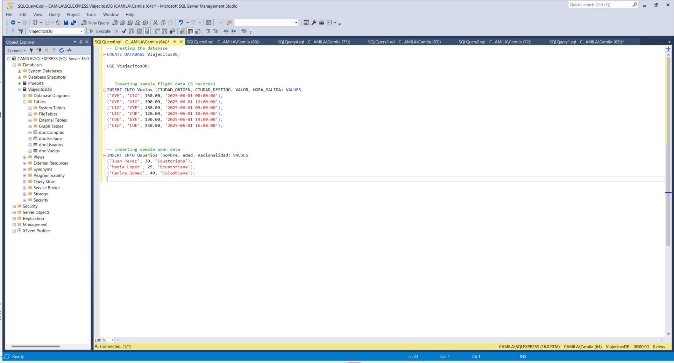
DESARROLLO
MARCO TEÓRICO
DESARROLLO
OBJETIVO
MODELO CONCEPTUAL DE LA BASE DE DATOS
CREAR BASE DE DATOS
CREACIÓN DEL SERVIDOR SOAP
CREACIÓN DEL PROYECTO – CLIENTE CONSOLA
CREACIÓN DEL PROYECTO – CLIENTE ESCRITORIO
CREACIÓN DEL PROYECTO – CLIENTE WEB
CREACIÓN DEL PROYECTO – CLIENTE MOVIL
CONCLUSIONES
RECOMENDACIONES
6. Para realizar la inserción de información a la base de datos creada anteriormente se procede a hacer clic derecho sobre la base de datos, seleccionar new query e ingresar los querys de registro de información para la base de datos.

Slide 11
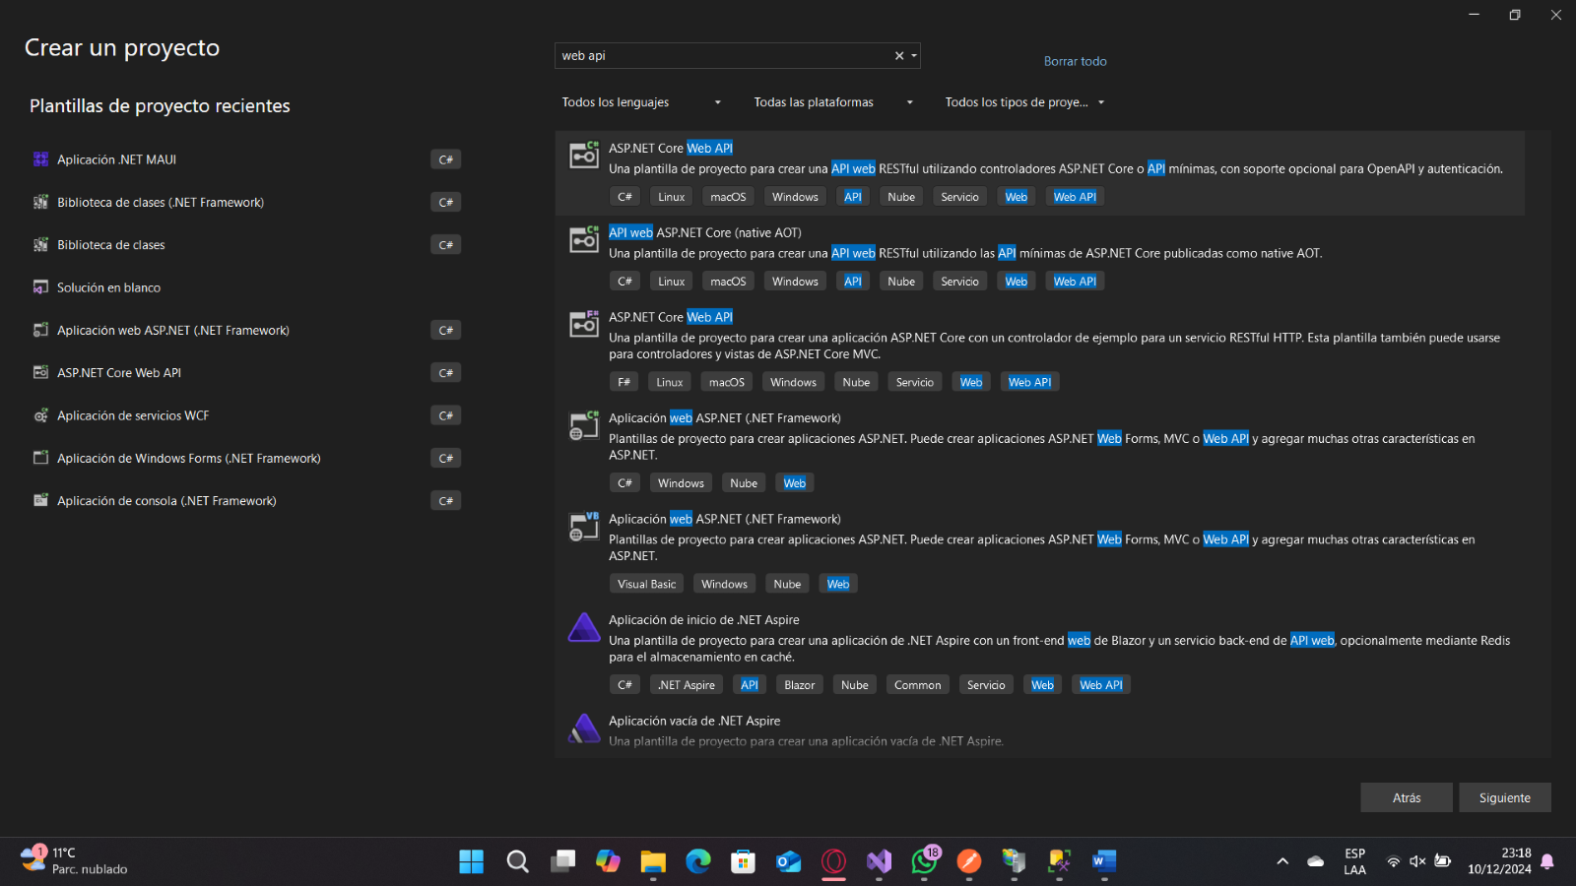
DESARROLLO
MARCO TEÓRICO
DESARROLLO
OBJETIVO
MODELO CONCEPTUAL DE LA BASE DE DATOS
CREAR BASE DE DATOS
CREACIÓN DEL SERVIDOR SOAP
CREACIÓN DEL PROYECTO – CLIENTE CONSOLA
CREACIÓN DEL PROYECTO – CLIENTE ESCRITORIO
CREACIÓN DEL PROYECTO – CLIENTE WEB
CREACIÓN DEL PROYECTO – CLIENTE MOVIL
CONCLUSIONES
RECOMENDACIONES
2.4 Creación del Servidor SOAP
1. Al abrir Visual Studio, se deberá seleccionar el tipo de proyecto ASP .NET Web Application C#.

Slide 12
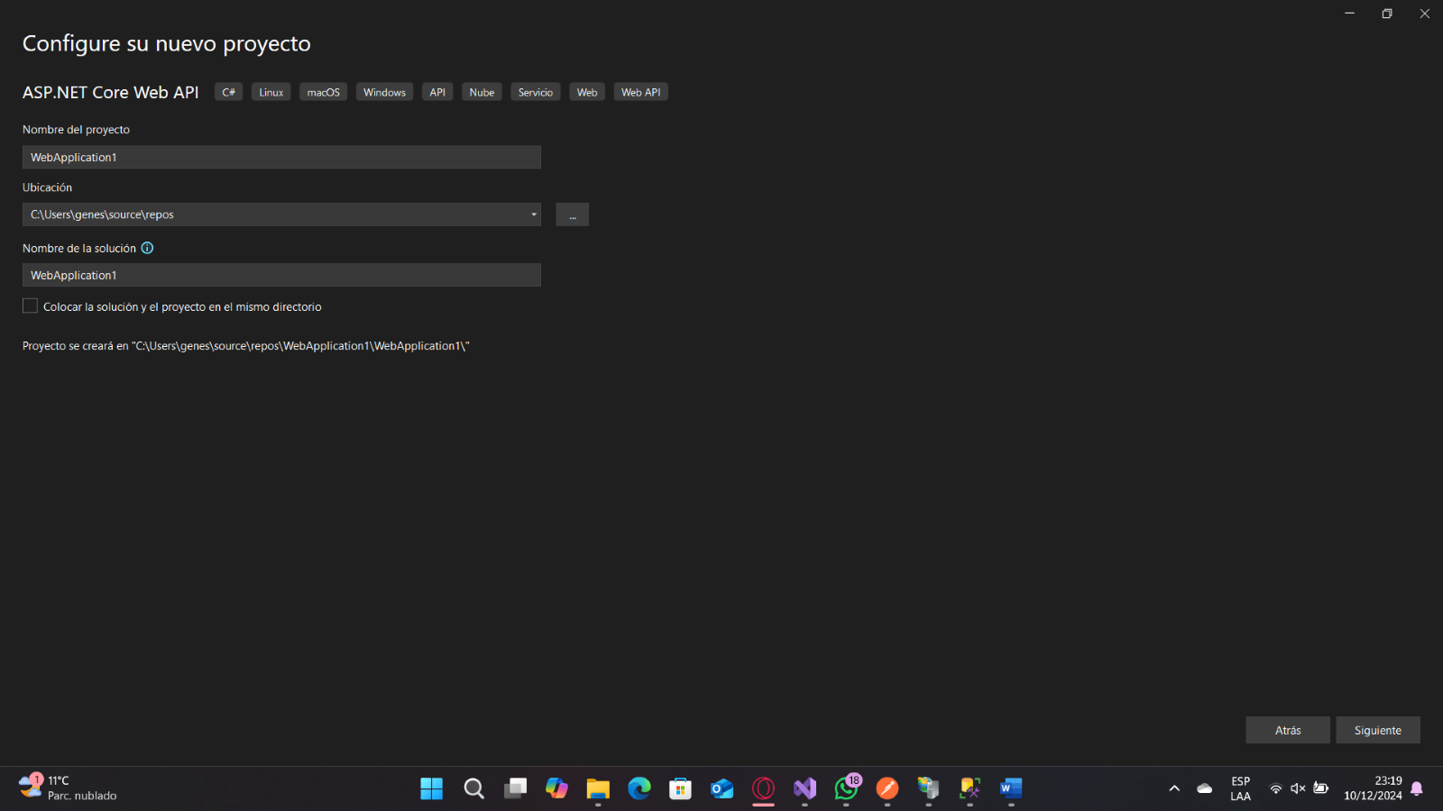
DESARROLLO
MARCO TEÓRICO
DESARROLLO
OBJETIVO
MODELO CONCEPTUAL DE LA BASE DE DATOS
CREAR BASE DE DATOS
CREACIÓN DEL SERVIDOR SOAP
CREACIÓN DEL PROYECTO – CLIENTE CONSOLA
CREACIÓN DEL PROYECTO – CLIENTE ESCRITORIO
CREACIÓN DEL PROYECTO – CLIENTE WEB
CREACIÓN DEL PROYECTO – CLIENTE MOVIL
CONCLUSIONES
RECOMENDACIONES
2. A continuación, se procede a configurar el proyecto con el nombre y la ubicación.

Slide 13
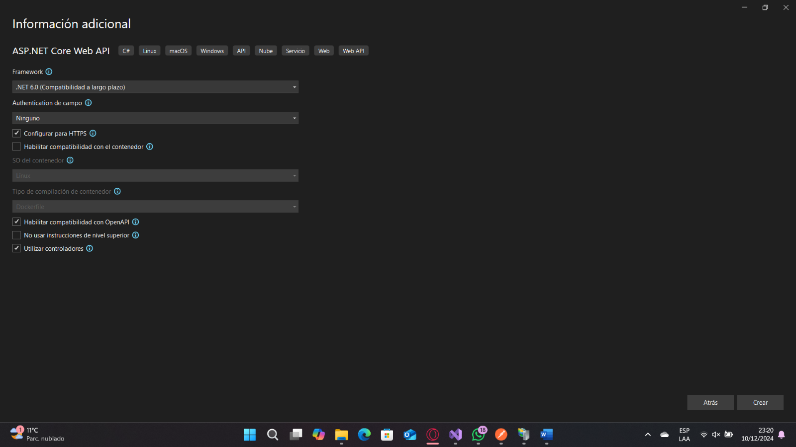
DESARROLLO
MARCO TEÓRICO
DESARROLLO
OBJETIVO
MODELO CONCEPTUAL DE LA BASE DE DATOS
CREAR BASE DE DATOS
CREACIÓN DEL SERVIDOR SOAP
CREACIÓN DEL PROYECTO – CLIENTE CONSOLA
CREACIÓN DEL PROYECTO – CLIENTE ESCRITORIO
CREACIÓN DEL PROYECTO – CLIENTE WEB
CREACIÓN DEL PROYECTO – CLIENTE MOVIL
CONCLUSIONES
RECOMENDACIONES
3. Finalmente, se mostrará Información adicional a elegir en el proyecto.

Slide 14
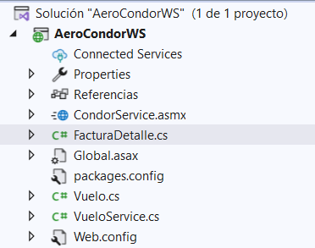
DESARROLLO
MARCO TEÓRICO
DESARROLLO
OBJETIVO
MODELO CONCEPTUAL DE LA BASE DE DATOS
CREAR BASE DE DATOS
CREACIÓN DEL SERVIDOR SOAP
CREACIÓN DEL PROYECTO – CLIENTE CONSOLA
CREACIÓN DEL PROYECTO – CLIENTE ESCRITORIO
CREACIÓN DEL PROYECTO – CLIENTE WEB
CREACIÓN DEL PROYECTO – CLIENTE MOVIL
CONCLUSIONES
RECOMENDACIONES
4. Una vez creado el proyecto, se procede a crear la estructura como se muestra a continuación.

Slide 15
DESARROLLO
MARCO TEÓRICO
DESARROLLO
OBJETIVO
MODELO CONCEPTUAL DE LA BASE DE DATOS
CREAR BASE DE DATOS
CREACIÓN DEL SERVIDOR SOAP
CREACIÓN DEL PROYECTO – CLIENTE CONSOLA
CREACIÓN DEL PROYECTO – CLIENTE ESCRITORIO
CREACIÓN DEL PROYECTO – CLIENTE WEB
CREACIÓN DEL PROYECTO – CLIENTE MOVIL
CONCLUSIONES
RECOMENDACIONES
<?xml version="1.0" encoding="utf-8"?>
<!--
Para obtener más información sobre cómo configurar la aplicación ASP.NET, visite
https://go.microsoft.com/fwlink/?LinkId=169433
-->
<configuration>
<connectionStrings>
<add name="ViajecitosDB"
connectionString="Data Source=CAMILA\SQLEXPRESS;Initial Catalog=ViajecitosDB;Integrated Security=True"
providerName="System.Data.SqlClient" />
</connectionStrings>
<system.web>
<compilation debug="true" targetFramework="4.7.2" />
<httpRuntime targetFramework="4.7.2" />
</system.web>
<system.codedom>
<compilers>
<compiler language="c#;cs;csharp" extension=".cs" type="Microsoft.CodeDom.Providers.DotNetCompilerPlatform.CSharpCodeProvider, Microsoft.CodeDom.Providers.DotNetCompilerPlatform, Version=2.0.1.0, Culture=neutral, PublicKeyToken=31bf3856ad364e35" warningLevel="4" compilerOptions="/langversion:default /nowarn:1659;1699;1701" />
<compiler language="vb;vbs;visualbasic;vbscript" extension=".vb" type="Microsoft.CodeDom.Providers.DotNetCompilerPlatform.VBCodeProvider, Microsoft.CodeDom.Providers.DotNetCompilerPlatform, Version=2.0.1.0, Culture=neutral, PublicKeyToken=31bf3856ad364e35" warningLevel="4" compilerOptions="/langversion:default /nowarn:41008 /define:_MYTYPE=\&quot;Web\&quot; /optionInfer+" />
</compilers>
</system.codedom>
</configuration>
10. Para comenzar con el desarrollo del proyecto servidor se procede a realizar la conexión o configurar la cadena de conexión a la base de datos, para ello se deberá dirigir a la carpeta de BD y crear una clase de conexión.

Slide 16
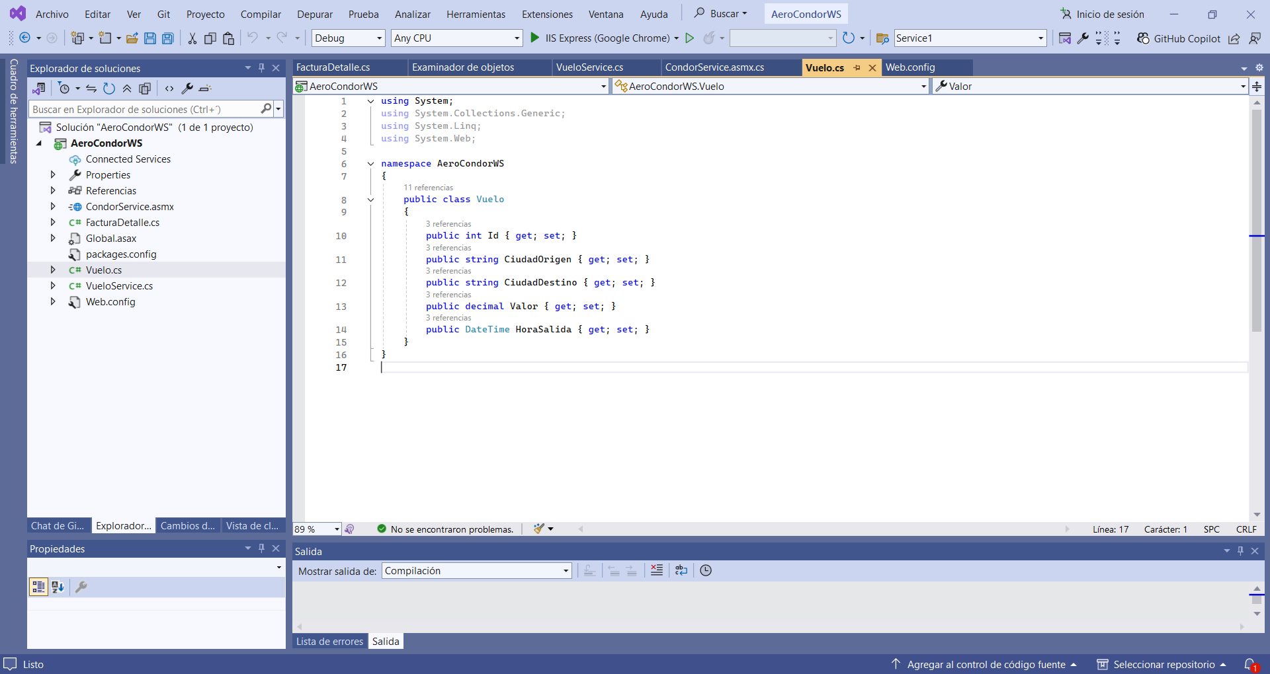
DESARROLLO
MARCO TEÓRICO
DESARROLLO
OBJETIVO
MODELO CONCEPTUAL DE LA BASE DE DATOS
CREAR BASE DE DATOS
CREACIÓN DEL SERVIDOR SOAP
CREACIÓN DEL PROYECTO – CLIENTE CONSOLA
CREACIÓN DEL PROYECTO – CLIENTE ESCRITORIO
CREACIÓN DEL PROYECTO – CLIENTE WEB
CREACIÓN DEL PROYECTO – CLIENTE MOVIL
CONCLUSIONES
RECOMENDACIONES
11. Los atributos que deberá contener la clase son los mismos que se encuentran en la tabla “Vuelo” de la base de datos como se muestra a continuación.

Slide 17
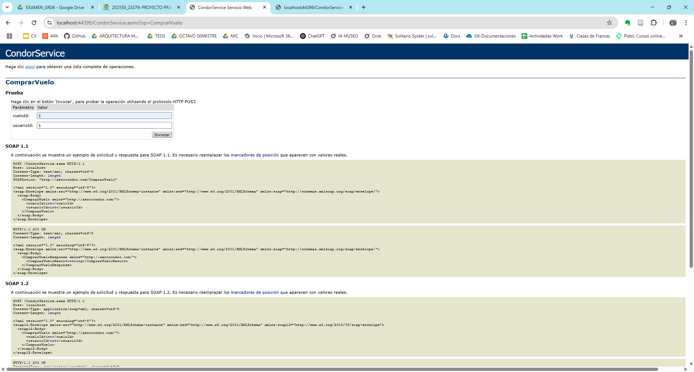
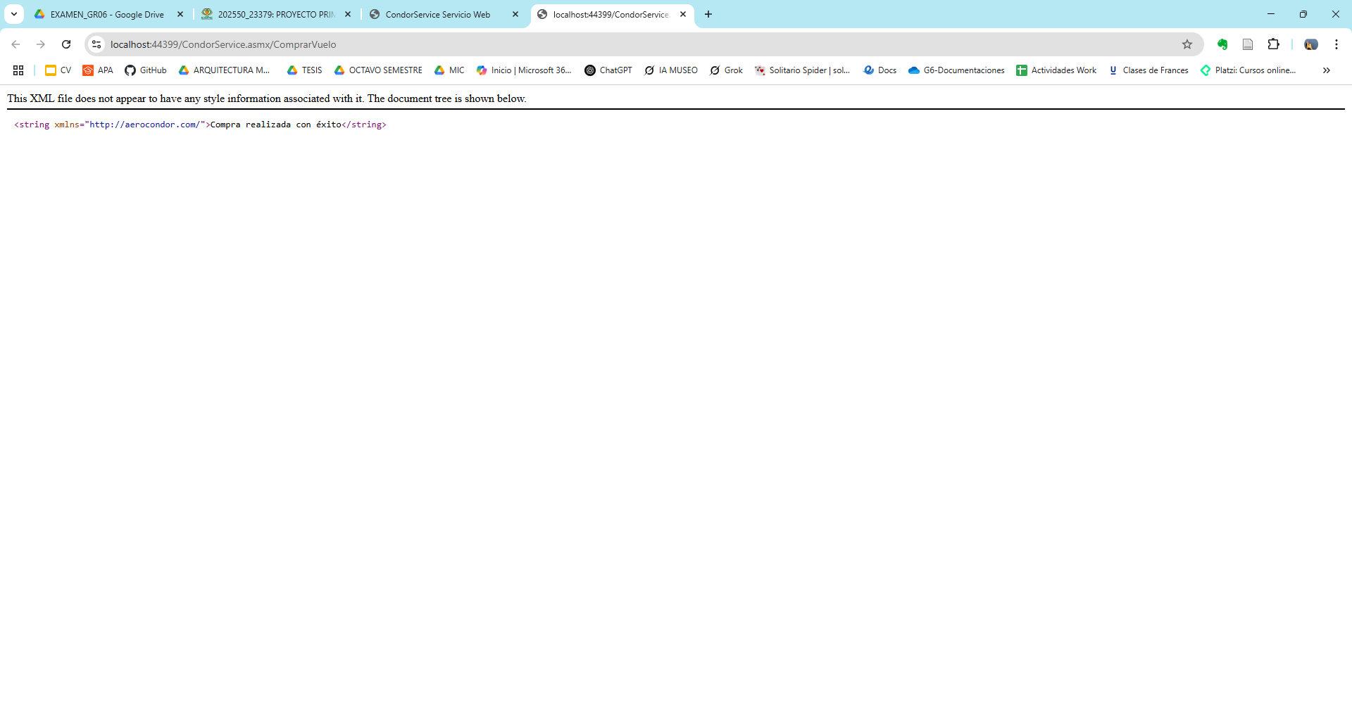
DESARROLLO
MARCO TEÓRICO
DESARROLLO
OBJETIVO
MODELO CONCEPTUAL DE LA BASE DE DATOS
CREAR BASE DE DATOS
CREACIÓN DEL SERVIDOR SOAP
CREACIÓN DEL PROYECTO – CLIENTE CONSOLA
CREACIÓN DEL PROYECTO – CLIENTE ESCRITORIO
CREACIÓN DEL PROYECTO – CLIENTE WEB
CREACIÓN DEL PROYECTO – CLIENTE MOVIL
CONCLUSIONES
RECOMENDACIONES
21. Para realizar la prueba de los servicios se procede a ejecutar el proyecto servidor, y hacer uso de la interfaz gráfica que se proporciona para probar los mismos.

Slide 18
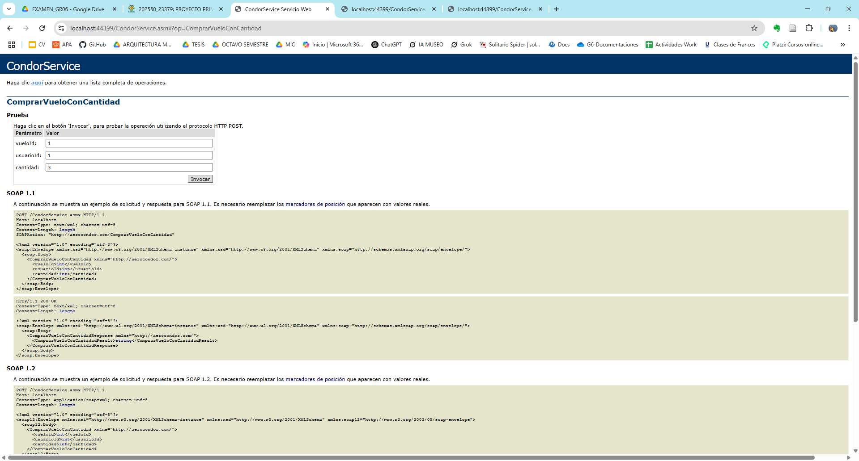
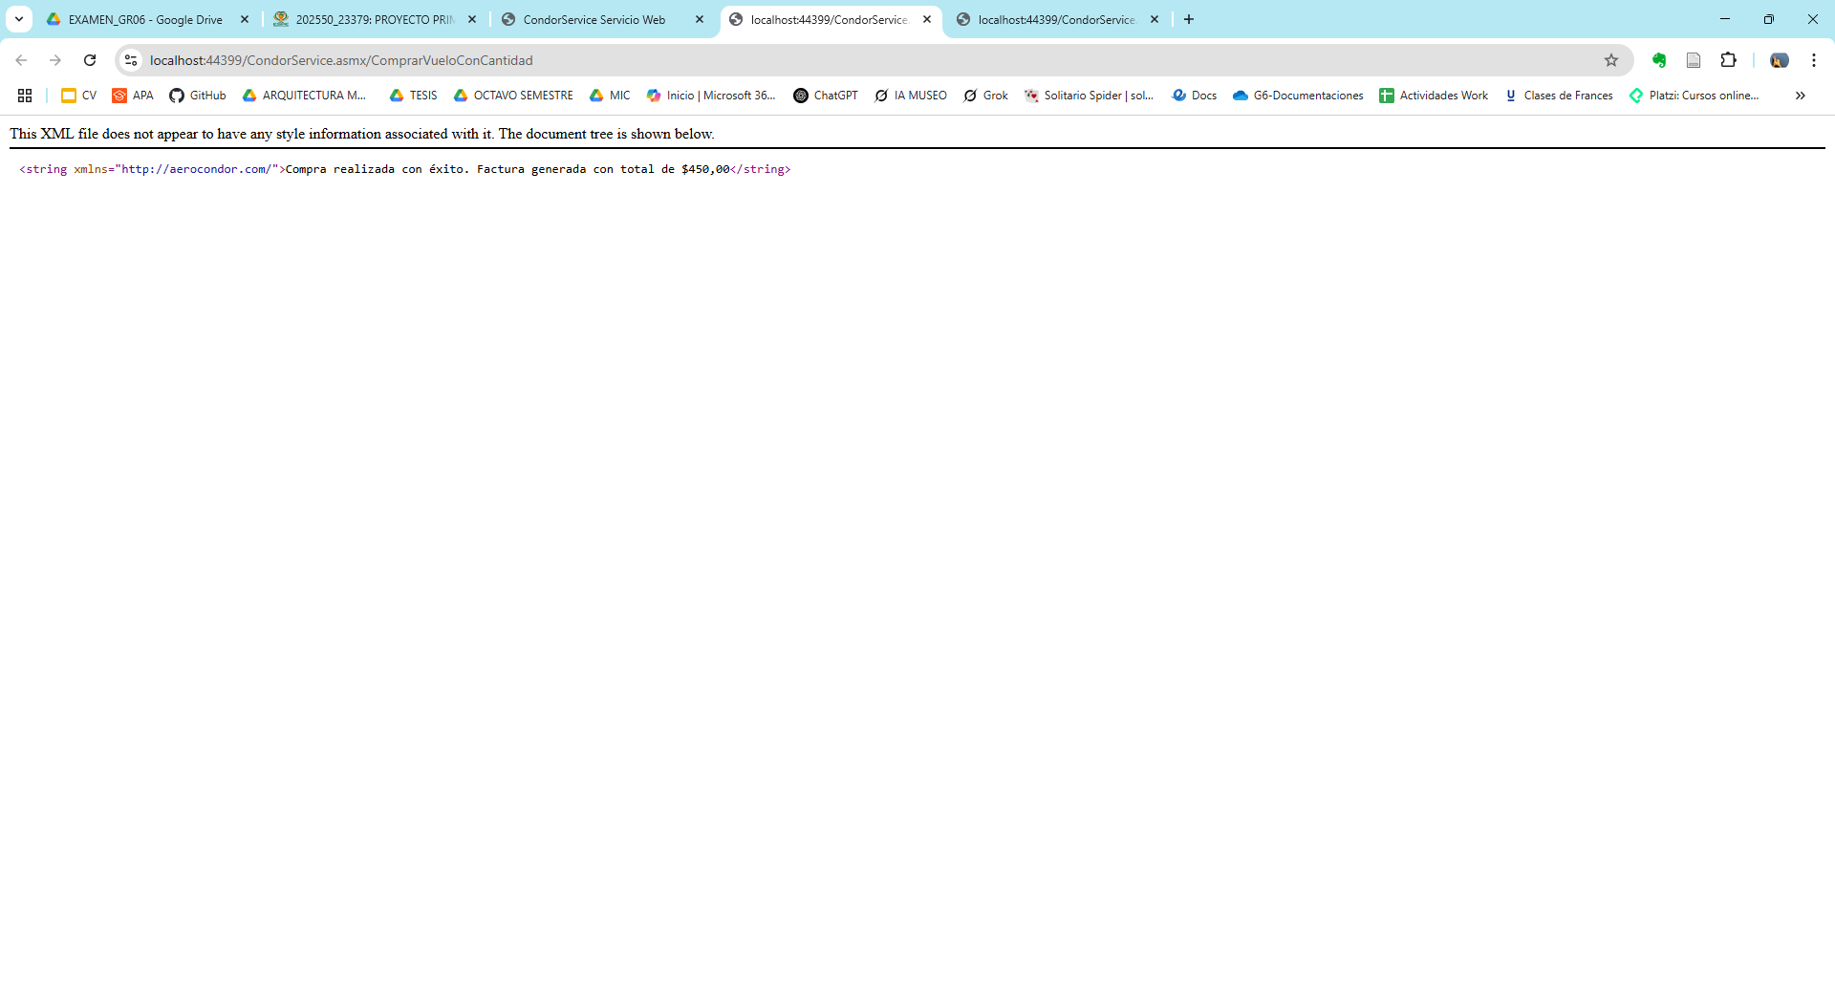
DESARROLLO
MARCO TEÓRICO
DESARROLLO
OBJETIVO
MODELO CONCEPTUAL DE LA BASE DE DATOS
CREAR BASE DE DATOS
CREACIÓN DEL SERVIDOR SOAP
CREACIÓN DEL PROYECTO – CLIENTE CONSOLA
CREACIÓN DEL PROYECTO – CLIENTE ESCRITORIO
CREACIÓN DEL PROYECTO – CLIENTE WEB
CREACIÓN DEL PROYECTO – CLIENTE MOVIL
CONCLUSIONES
RECOMENDACIONES
21. Para realizar la prueba de los servicios se procede a ejecutar el proyecto servidor, y hacer uso de la interfaz gráfica que se proporciona para probar los mismos.

Slide 19
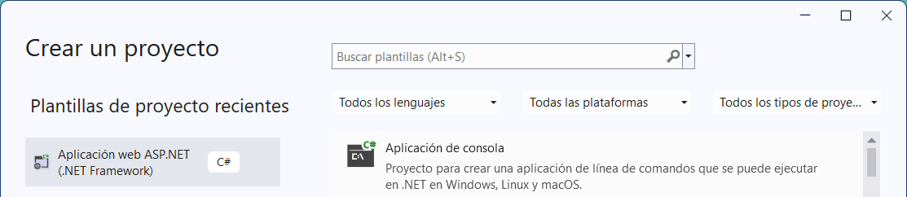
DESARROLLO
MARCO TEÓRICO
DESARROLLO
OBJETIVO
MODELO CONCEPTUAL DE LA BASE DE DATOS
CREAR BASE DE DATOS
CREACIÓN DEL SERVIDOR SOAP
CREACIÓN DEL PROYECTO – CLIENTE CONSOLA
CREACIÓN DEL PROYECTO – CLIENTE ESCRITORIO
CREACIÓN DEL PROYECTO – CLIENTE WEB
CREACIÓN DEL PROYECTO – CLIENTE MOVIL
CONCLUSIONES
RECOMENDACIONES
2.5 CREACIÓN DEL PROYECTO – CLIENTE CONSOLA
1. Se creará un proyecto del tipo consola .NET Framework y se brindará el nombre y la ubicación del proyecto

Slide 20
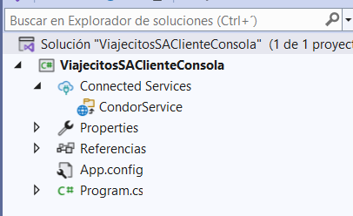
DESARROLLO
MARCO TEÓRICO
DESARROLLO
OBJETIVO
MODELO CONCEPTUAL DE LA BASE DE DATOS
CREAR BASE DE DATOS
CREACIÓN DEL SERVIDOR SOAP
CREACIÓN DEL PROYECTO – CLIENTE CONSOLA
CREACIÓN DEL PROYECTO – CLIENTE ESCRITORIO
CREACIÓN DEL PROYECTO – CLIENTE WEB
CREACIÓN DEL PROYECTO – CLIENTE MOVIL
CONCLUSIONES
RECOMENDACIONES
2. Finalmente se tiene la siguiente estructura inicial del proyecto.

Slide 21
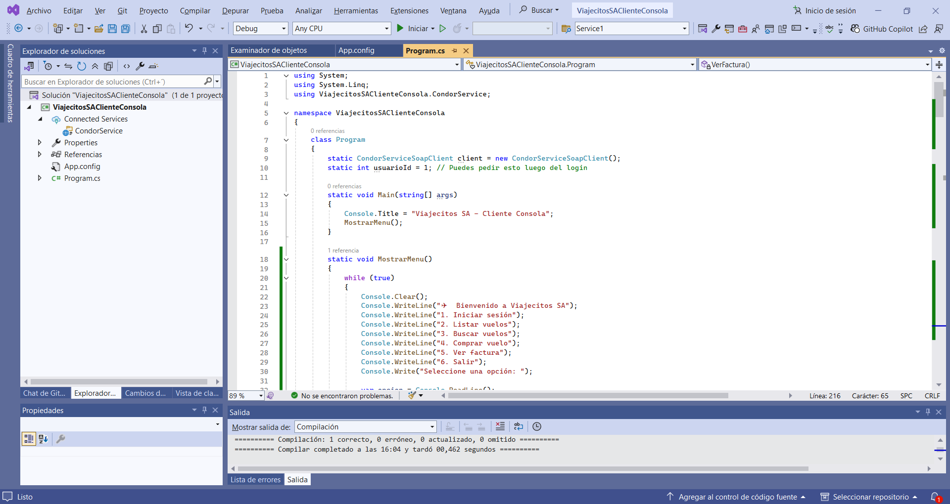
DESARROLLO
MARCO TEÓRICO
DESARROLLO
OBJETIVO
MODELO CONCEPTUAL DE LA BASE DE DATOS
CREAR BASE DE DATOS
CREACIÓN DEL SERVIDOR SOAP
CREACIÓN DEL PROYECTO – CLIENTE CONSOLA
CREACIÓN DEL PROYECTO – CLIENTE ESCRITORIO
CREACIÓN DEL PROYECTO – CLIENTE WEB
CREACIÓN DEL PROYECTO – CLIENTE MOVIL
CONCLUSIONES
RECOMENDACIONES
4. En la clase Main.cs se agregarán aquellos métodos que logren conectar la vista con los métodos del servidor como se indica a continuación.

Slide 22
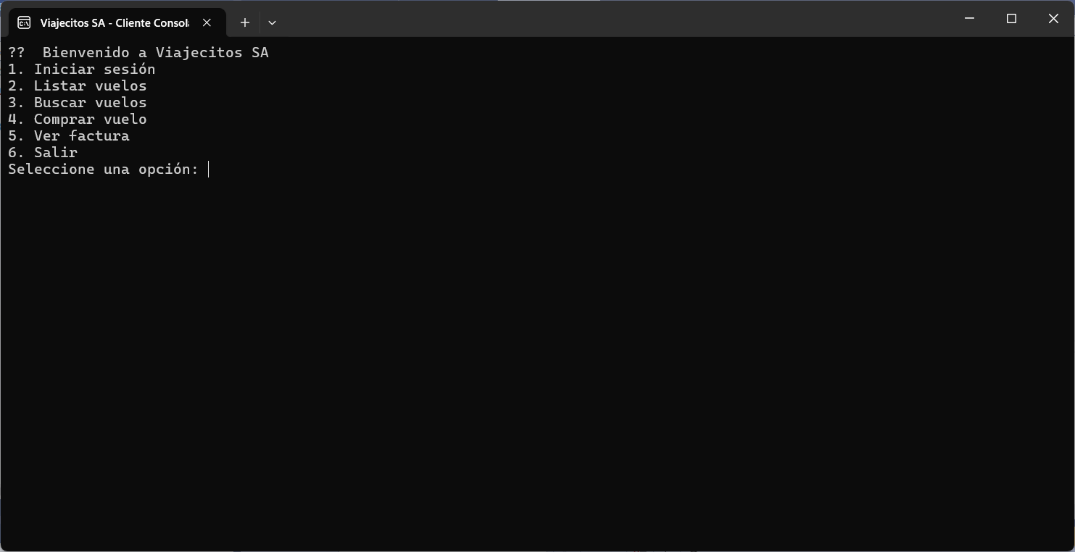
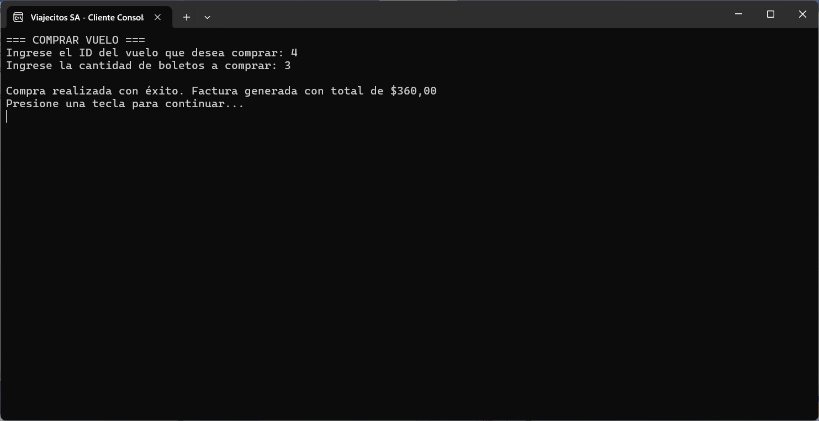
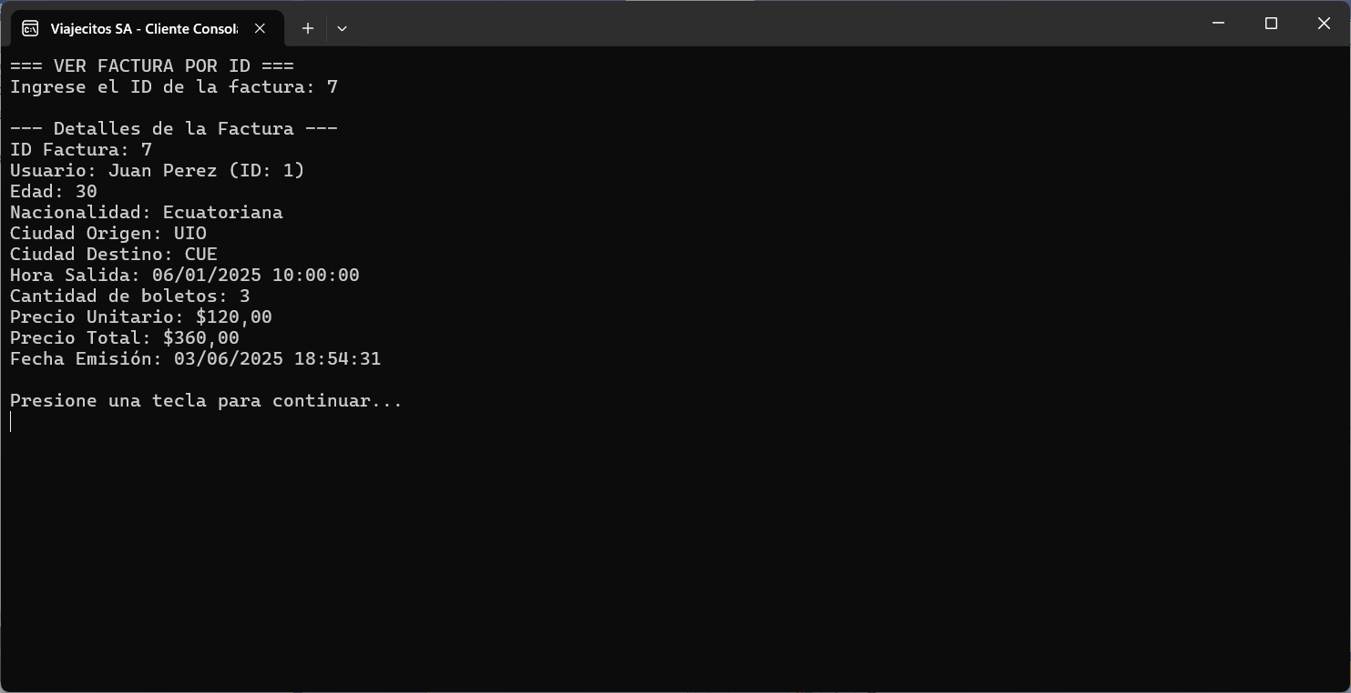
DESARROLLO
MARCO TEÓRICO
DESARROLLO
OBJETIVO
MODELO CONCEPTUAL DE LA BASE DE DATOS
CREAR BASE DE DATOS
CREACIÓN DEL SERVIDOR SOAP
CREACIÓN DEL PROYECTO – CLIENTE CONSOLA
CREACIÓN DEL PROYECTO – CLIENTE ESCRITORIO
CREACIÓN DEL PROYECTO – CLIENTE WEB
CREACIÓN DEL PROYECTO – CLIENTE MOVIL
CONCLUSIONES
RECOMENDACIONES
5. En la ejecución del cliente consola se desplegará un formulario para realizar la consulta de los movimientos de un número de cuenta.

Slide 23
DESARROLLO
MARCO TEÓRICO
DESARROLLO
OBJETIVO
MODELO CONCEPTUAL DE LA BASE DE DATOS
CREAR BASE DE DATOS
CREACIÓN DEL SERVIDOR SOAP
CREACIÓN DEL PROYECTO – CLIENTE
CREACIÓN DEL PROYECTO – CLIENTE ESCRITORIO
CREACIÓN DEL PROYECTO – CLIENTE WEB
CREACIÓN DEL PROYECTO – CLIENTE MOVIL
CONCLUSIONES
RECOMENDACIONES
1. Para comenzar con la creación del proyecto cliente escritorio, se deberá ingresar a Visual Studio 2022 y crear nuevo proyecto del tipo Aplicación WPF de .NET

Slide 24
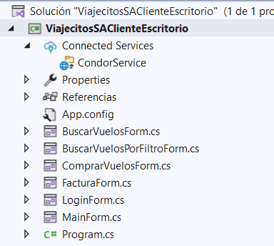
DESARROLLO
MARCO TEÓRICO
DESARROLLO
OBJETIVO
MODELO CONCEPTUAL DE LA BASE DE DATOS
CREAR BASE DE DATOS
CREACIÓN DEL SERVIDOR SOAP
CREACIÓN DEL PROYECTO – CLIENTE
CREACIÓN DEL PROYECTO – CLIENTE ESCRITORIO
CREACIÓN DEL PROYECTO – CLIENTE WEB
CREACIÓN DEL PROYECTO – CLIENTE MOVIL
CONCLUSIONES
RECOMENDACIONES
2. Estructura Inicial del proyecto

Slide 25
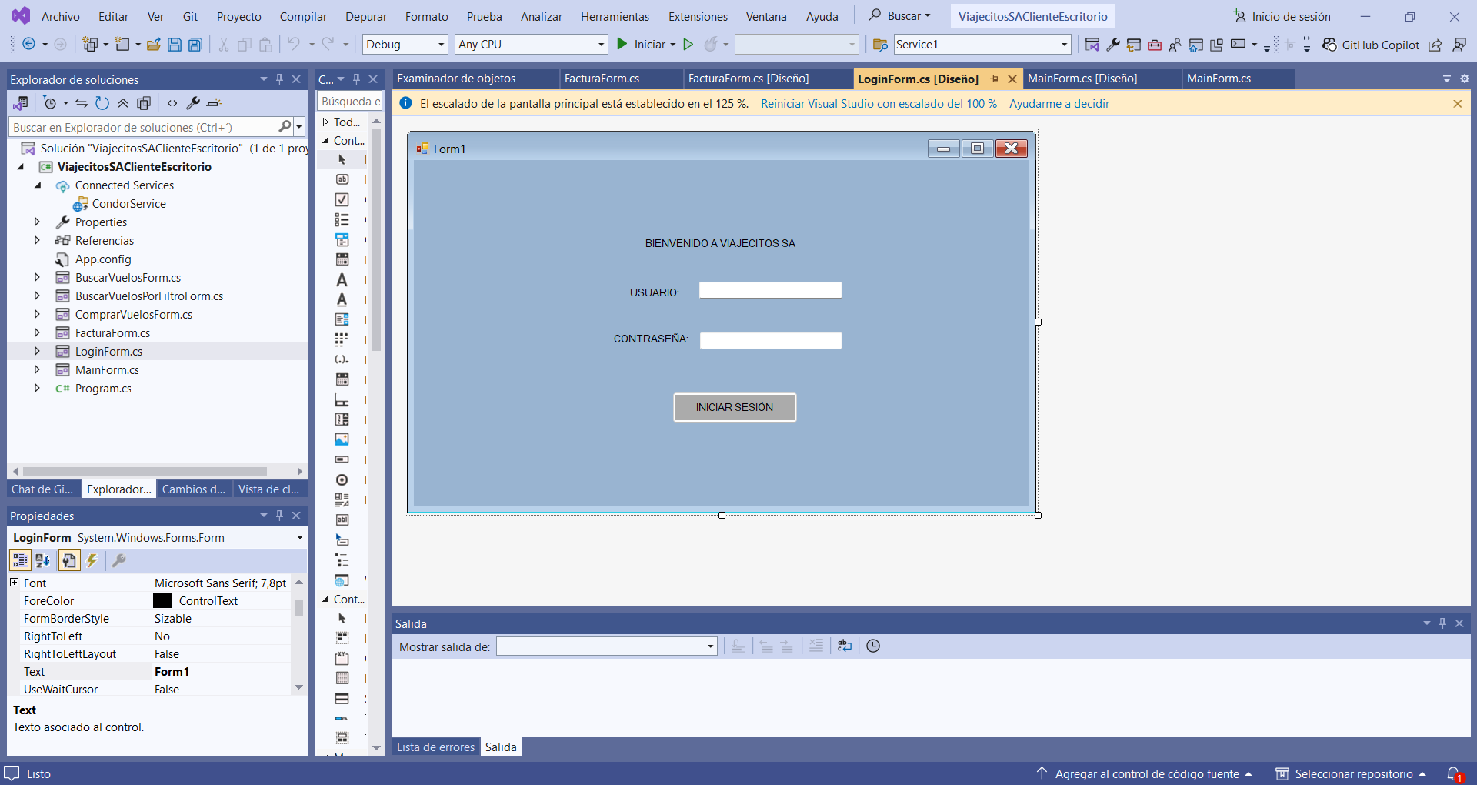
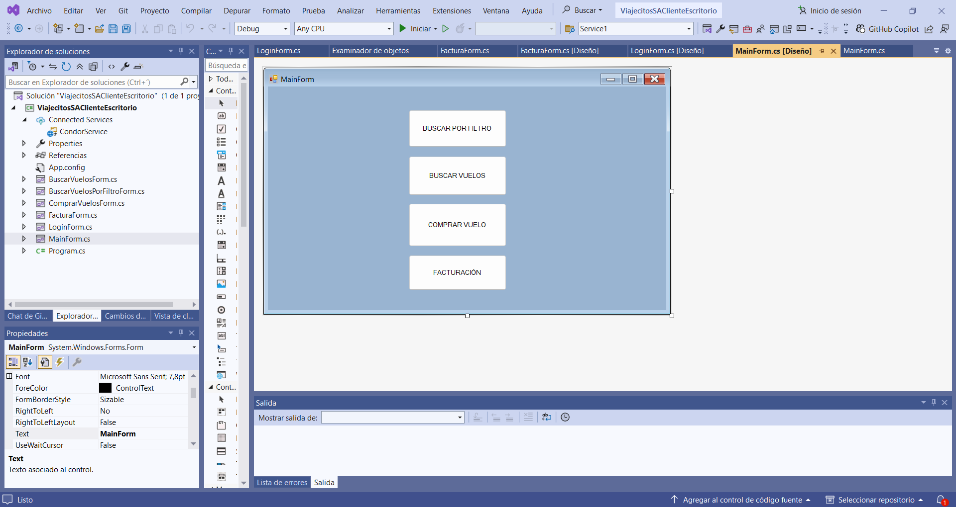
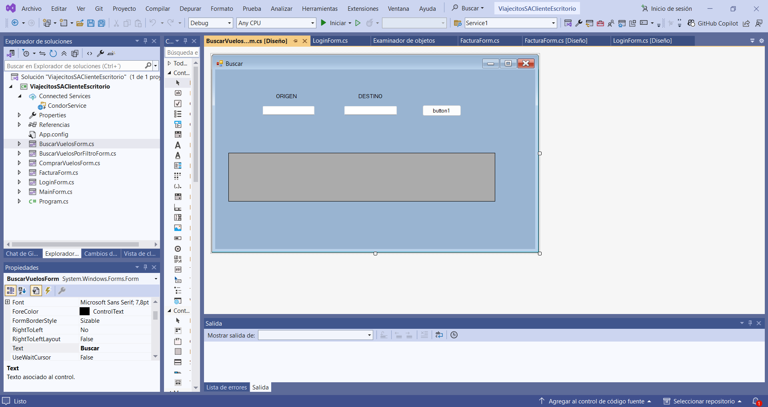
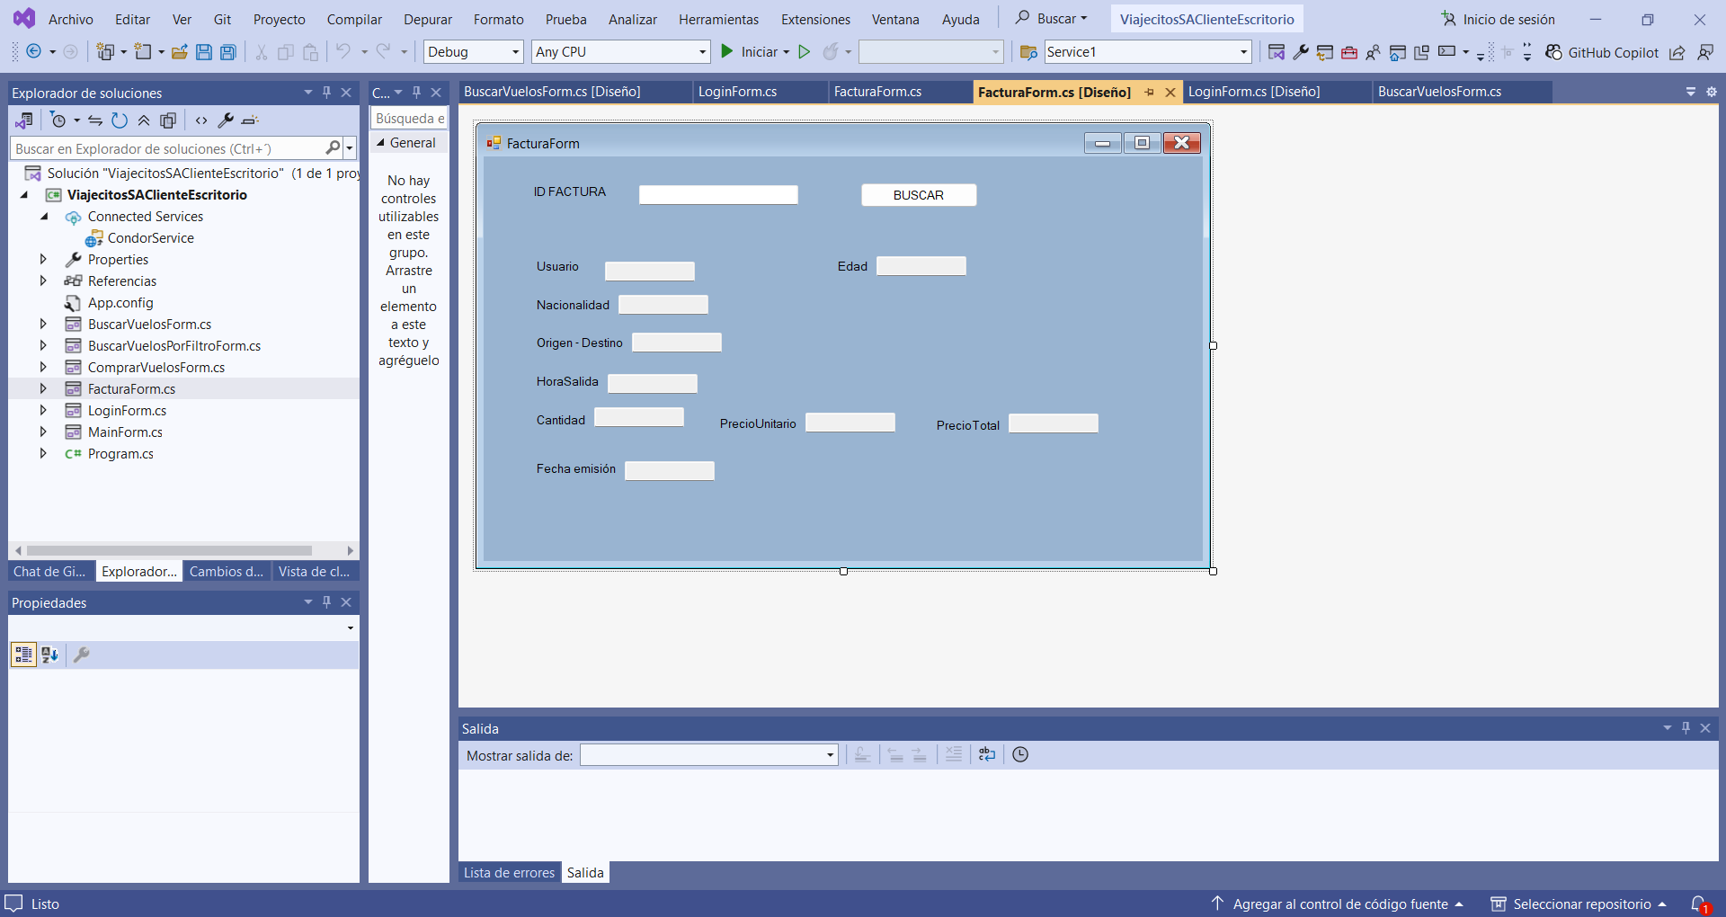
DESARROLLO
MARCO TEÓRICO
DESARROLLO
OBJETIVO
MODELO CONCEPTUAL DE LA BASE DE DATOS
CREAR BASE DE DATOS
CREACIÓN DEL SERVIDOR SOAP
CREACIÓN DEL PROYECTO – CLIENTE
CREACIÓN DEL PROYECTO – CLIENTE ESCRITORIO
CREACIÓN DEL PROYECTO – CLIENTE WEB
CREACIÓN DEL PROYECTO – CLIENTE MOVIL
CONCLUSIONES
RECOMENDACIONES
3. Creación de las clases VISTA.

Slide 26
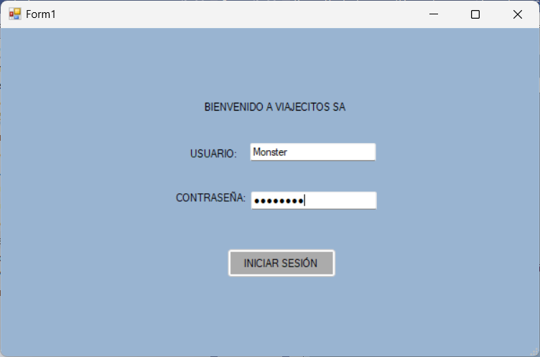
DESARROLLO
MARCO TEÓRICO
DESARROLLO
OBJETIVO
MODELO CONCEPTUAL DE LA BASE DE DATOS
CREAR BASE DE DATOS
CREACIÓN DEL SERVIDOR SOAP
CREACIÓN DEL PROYECTO – CLIENTE
CREACIÓN DEL PROYECTO – CLIENTE ESCRITORIO
CREACIÓN DEL PROYECTO – CLIENTE WEB
CREACIÓN DEL PROYECTO – CLIENTE MOVIL
CONCLUSIONES
RECOMENDACIONES
5. Pestaña Principal Aplicación Escritorio

Slide 27
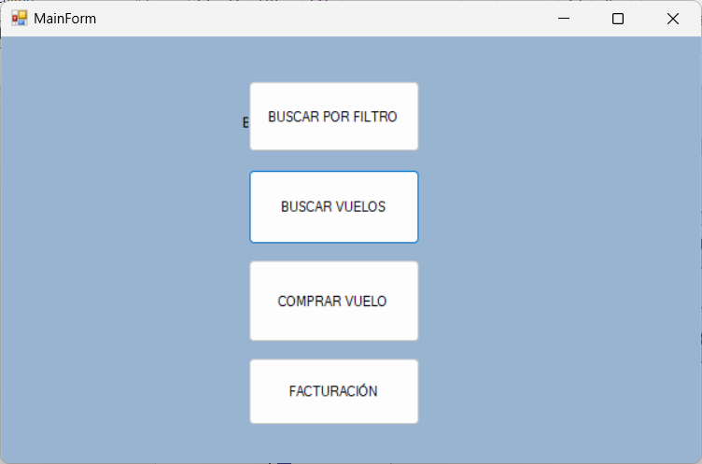
DESARROLLO
MARCO TEÓRICO
DESARROLLO
OBJETIVO
MODELO CONCEPTUAL DE LA BASE DE DATOS
CREAR BASE DE DATOS
CREACIÓN DEL SERVIDOR SOAP
CREACIÓN DEL PROYECTO – CLIENTE
CREACIÓN DEL PROYECTO – CLIENTE ESCRITORIO
CREACIÓN DEL PROYECTO – CLIENTE WEB
CREACIÓN DEL PROYECTO – CLIENTE MOVIL
CONCLUSIONES
RECOMENDACIONES
6. Pestaña de Main

Slide 28
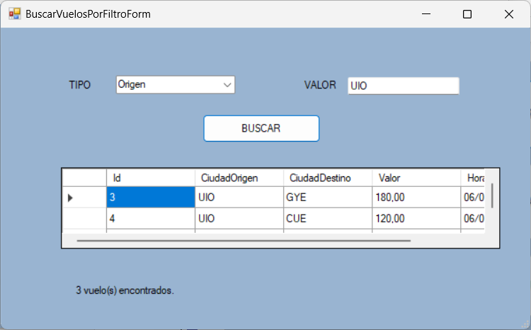
DESARROLLO
MARCO TEÓRICO
DESARROLLO
OBJETIVO
MODELO CONCEPTUAL DE LA BASE DE DATOS
CREAR BASE DE DATOS
CREACIÓN DEL SERVIDOR SOAP
CREACIÓN DEL PROYECTO – CLIENTE
CREACIÓN DEL PROYECTO – CLIENTE ESCRITORIO
CREACIÓN DEL PROYECTO – CLIENTE WEB
CREACIÓN DEL PROYECTO – CLIENTE MOVIL
CONCLUSIONES
RECOMENDACIONES
7. Pestaña buscar por filtros

Slide 29
DESARROLLO
MARCO TEÓRICO
DESARROLLO
OBJETIVO
MODELO CONCEPTUAL DE LA BASE DE DATOS
CREAR BASE DE DATOS
CREACIÓN DEL SERVIDOR SOAP
CREACIÓN DEL PROYECTO – CLIENTE
CREACIÓN DEL PROYECTO – CLIENTE ESCRITORIO
CREACIÓN DEL PROYECTO – CLIENTE WEB
CREACIÓN DEL PROYECTO – CLIENTE MOVIL
CONCLUSIONES
RECOMENDACIONES
1. Para comenzar con la creación del proyecto cliente web, se deberá ingresar a Visual Studio 2022 y crear nuevo proyecto del tipo Aplicación de web Core (MVC).

Slide 30
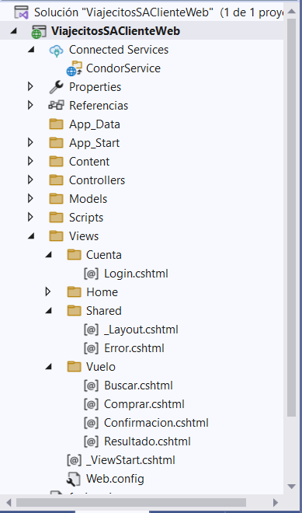
DESARROLLO
MARCO TEÓRICO
DESARROLLO
OBJETIVO
MODELO CONCEPTUAL DE LA BASE DE DATOS
CREAR BASE DE DATOS
CREACIÓN DEL SERVIDOR SOAP
CREACIÓN DEL PROYECTO – CLIENTE
CREACIÓN DEL PROYECTO – CLIENTE ESCRITORIO
CREACIÓN DEL PROYECTO – CLIENTE WEB
CREACIÓN DEL PROYECTO – CLIENTE MOVIL
CONCLUSIONES
RECOMENDACIONES
2. Estructura Inicial WEB.

Slide 31
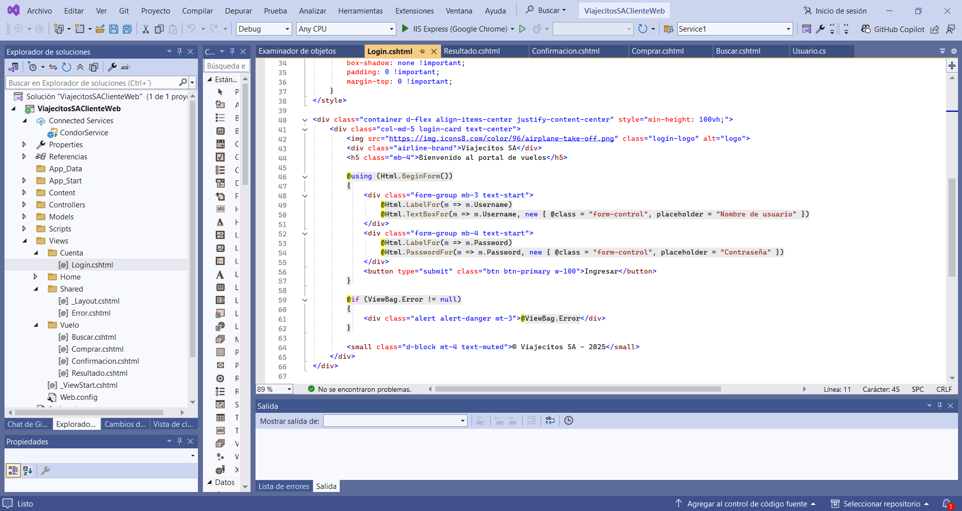
DESARROLLO
MARCO TEÓRICO
DESARROLLO
OBJETIVO
MODELO CONCEPTUAL DE LA BASE DE DATOS
CREAR BASE DE DATOS
CREACIÓN DEL SERVIDOR SOAP
CREACIÓN DEL PROYECTO – CLIENTE
CREACIÓN DEL PROYECTO – CLIENTE ESCRITORIO
CREACIÓN DEL PROYECTO – CLIENTE WEB
CREACIÓN DEL PROYECTO – CLIENTE MOVIL
CONCLUSIONES
RECOMENDACIONES
4. Creación modelo de inicio de sesión.

Slide 32
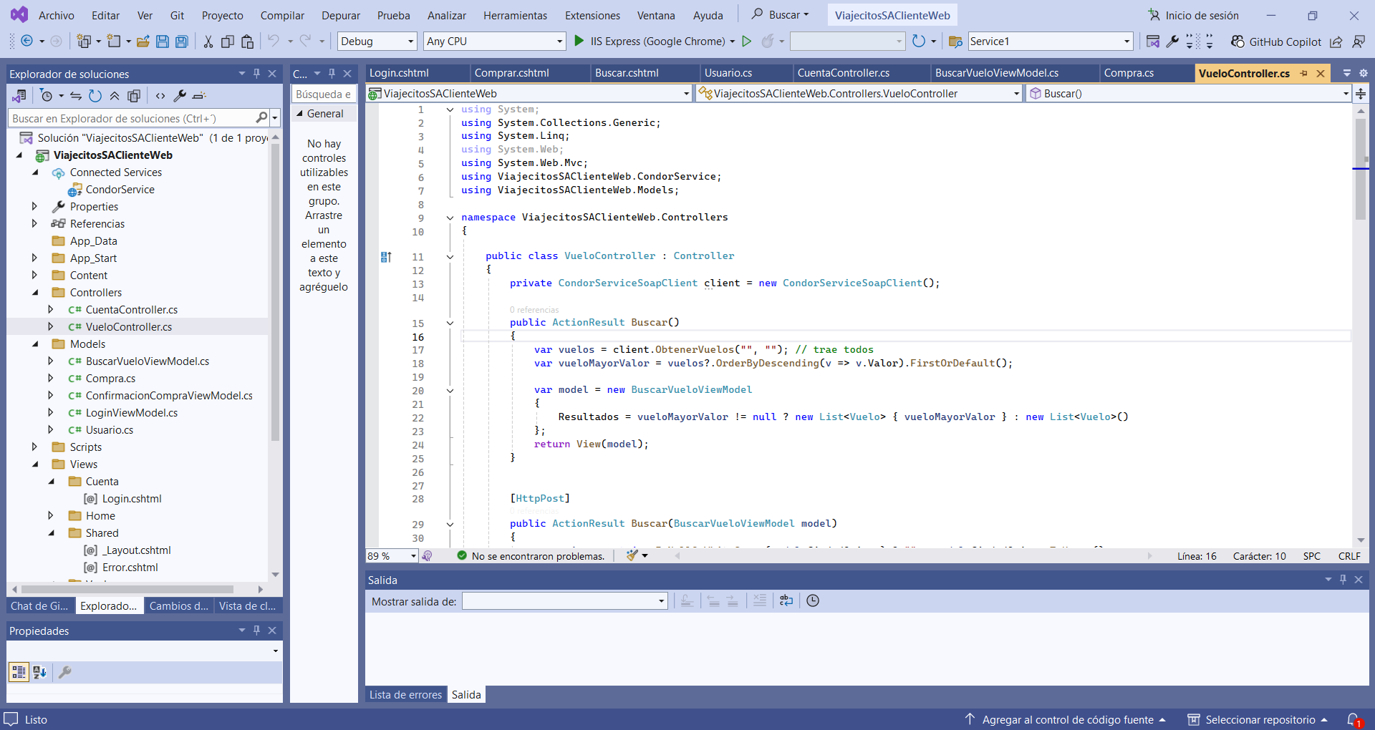
DESARROLLO
MARCO TEÓRICO
DESARROLLO
OBJETIVO
MODELO CONCEPTUAL DE LA BASE DE DATOS
CREAR BASE DE DATOS
CREACIÓN DEL SERVIDOR SOAP
CREACIÓN DEL PROYECTO – CLIENTE
CREACIÓN DEL PROYECTO – CLIENTE ESCRITORIO
CREACIÓN DEL PROYECTO – CLIENTE WEB
CREACIÓN DEL PROYECTO – CLIENTE MOVIL
CONCLUSIONES
RECOMENDACIONES
5. Creación controlador vuelo.

Slide 33
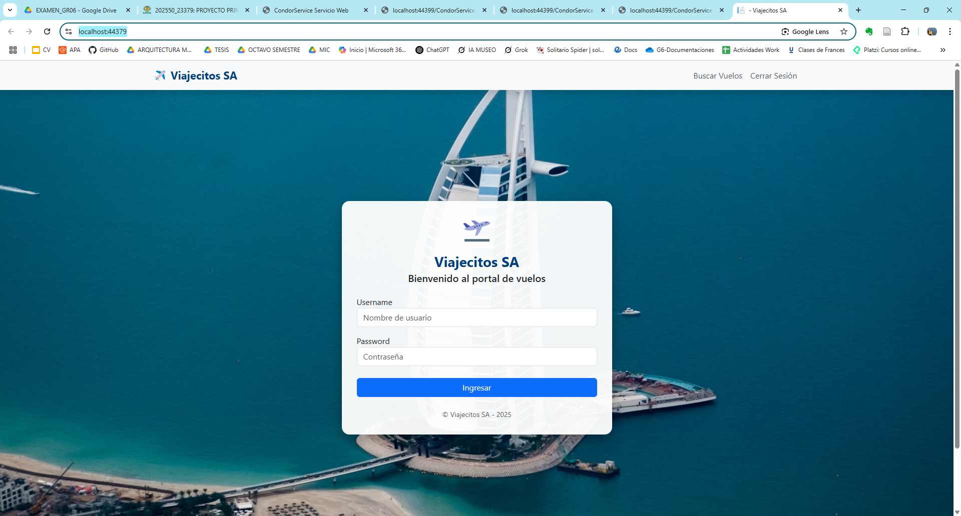
DESARROLLO
MARCO TEÓRICO
DESARROLLO
OBJETIVO
MODELO CONCEPTUAL DE LA BASE DE DATOS
CREAR BASE DE DATOS
CREACIÓN DEL SERVIDOR SOAP
CREACIÓN DEL PROYECTO – CLIENTE
CREACIÓN DEL PROYECTO – CLIENTE ESCRITORIO
CREACIÓN DEL PROYECTO – CLIENTE WEB
CREACIÓN DEL PROYECTO – CLIENTE MOVIL
CONCLUSIONES
RECOMENDACIONES
13. Pestaña Principal Web

Slide 34
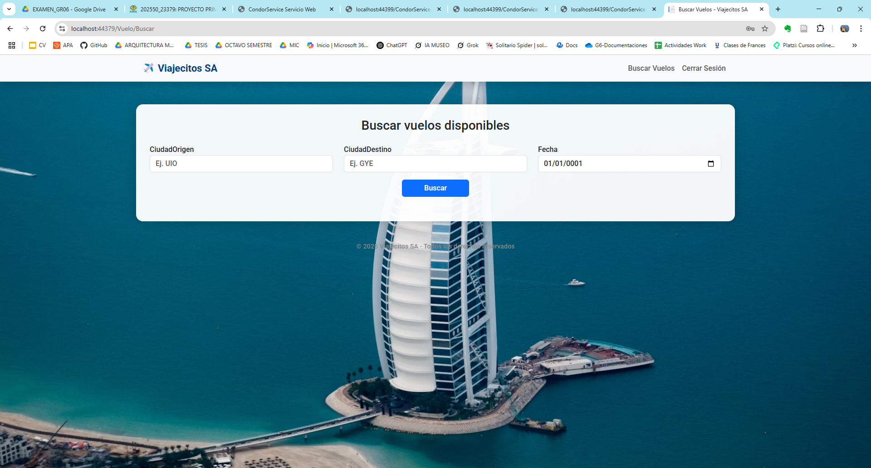
DESARROLLO
MARCO TEÓRICO
DESARROLLO
OBJETIVO
MODELO CONCEPTUAL DE LA BASE DE DATOS
CREAR BASE DE DATOS
CREACIÓN DEL SERVIDOR SOAP
CREACIÓN DEL PROYECTO – CLIENTE
CREACIÓN DEL PROYECTO – CLIENTE ESCRITORIO
CREACIÓN DEL PROYECTO – CLIENTE WEB
CREACIÓN DEL PROYECTO – CLIENTE MOVIL
CONCLUSIONES
RECOMENDACIONES
14. Pestaña principal

Slide 35
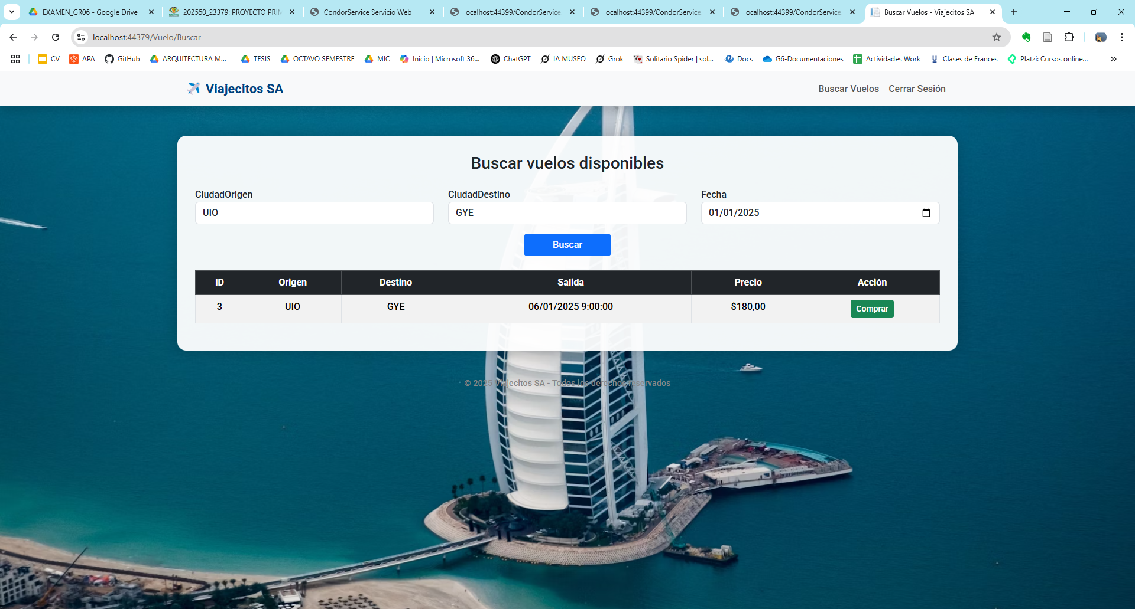
DESARROLLO
MARCO TEÓRICO
DESARROLLO
OBJETIVO
MODELO CONCEPTUAL DE LA BASE DE DATOS
CREAR BASE DE DATOS
CREACIÓN DEL SERVIDOR SOAP
CREACIÓN DEL PROYECTO – CLIENTE
CREACIÓN DEL PROYECTO – CLIENTE ESCRITORIO
CREACIÓN DEL PROYECTO – CLIENTE WEB
CREACIÓN DEL PROYECTO – CLIENTE MOVIL
CONCLUSIONES
RECOMENDACIONES
15. Pestaña búsqueda de
vuelos

Slide 36
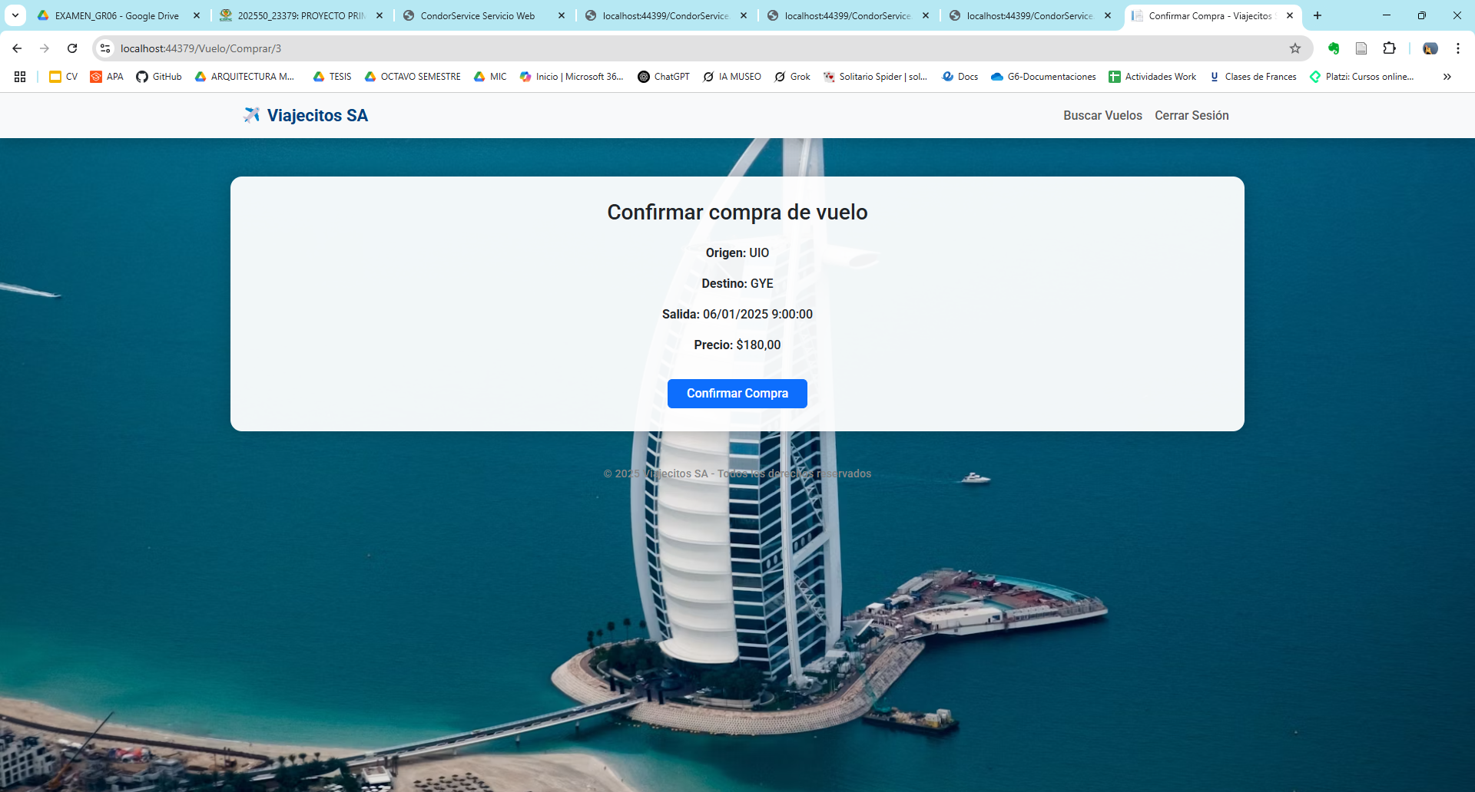
DESARROLLO
MARCO TEÓRICO
DESARROLLO
OBJETIVO
MODELO CONCEPTUAL DE LA BASE DE DATOS
CREAR BASE DE DATOS
CREACIÓN DEL SERVIDOR SOAP
CREACIÓN DEL PROYECTO – CLIENTE
CREACIÓN DEL PROYECTO – CLIENTE ESCRITORIO
CREACIÓN DEL PROYECTO – CLIENTE WEB
CREACIÓN DEL PROYECTO – CLIENTE MOVIL
CONCLUSIONES
RECOMENDACIONES
16. Pestaña de retorno del vuelo más caro

Slide 37
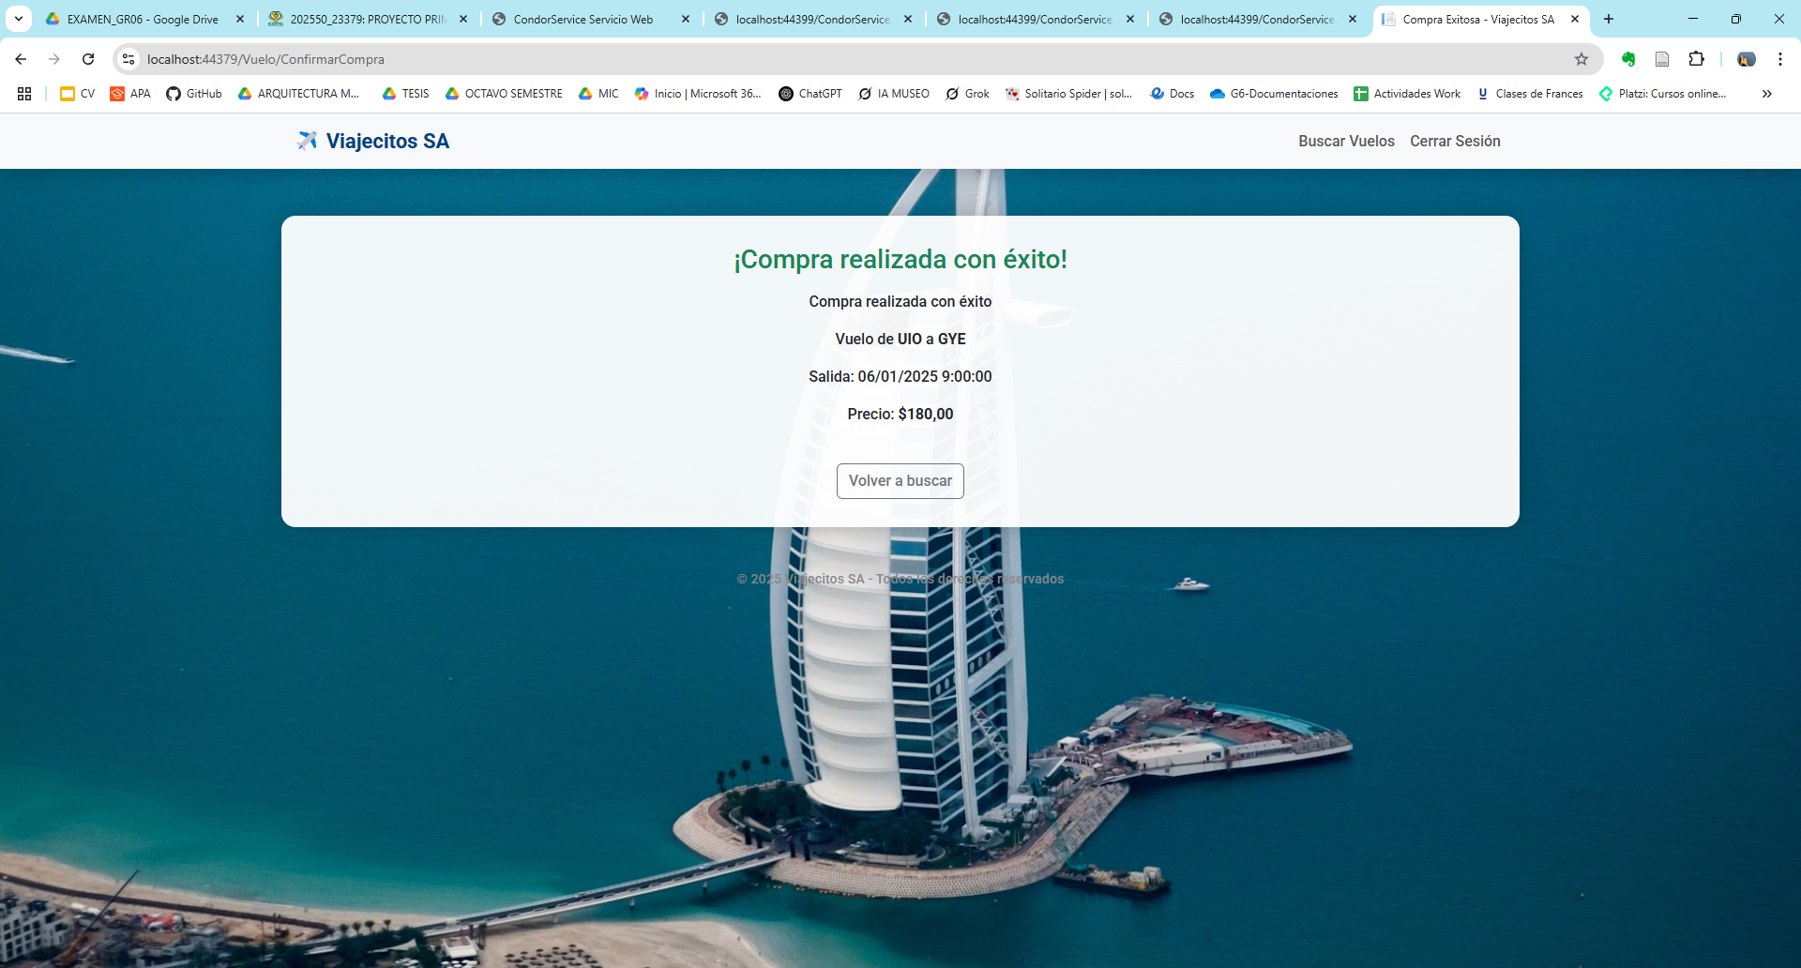
DESARROLLO
MARCO TEÓRICO
DESARROLLO
OBJETIVO
MODELO CONCEPTUAL DE LA BASE DE DATOS
CREAR BASE DE DATOS
CREACIÓN DEL SERVIDOR SOAP
CREACIÓN DEL PROYECTO – CLIENTE
CREACIÓN DEL PROYECTO – CLIENTE ESCRITORIO
CREACIÓN DEL PROYECTO – CLIENTE WEB
CREACIÓN DEL PROYECTO – CLIENTE MOVIL
CONCLUSIONES
RECOMENDACIONES
16. Pestaña de confirmación de compra

Slide 38
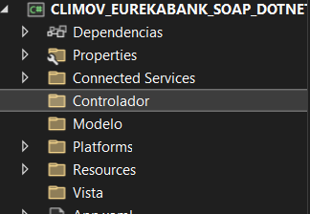
DESARROLLO
MARCO TEÓRICO
DESARROLLO
OBJETIVO
MODELO CONCEPTUAL DE LA BASE DE DATOS
CREAR BASE DE DATOS
CREACIÓN DEL SERVIDOR SOAP
CREACIÓN DEL PROYECTO – CLIENTE
CREACIÓN DEL PROYECTO – CLIENTE ESCRITORIO
CREACIÓN DEL PROYECTO – CLIENTE WEB
CREACIÓN DEL PROYECTO – CLIENTE MOVIL
CONCLUSIONES
RECOMENDACIONES
1. Estructura cliente móvil, MVC.

Slide 39
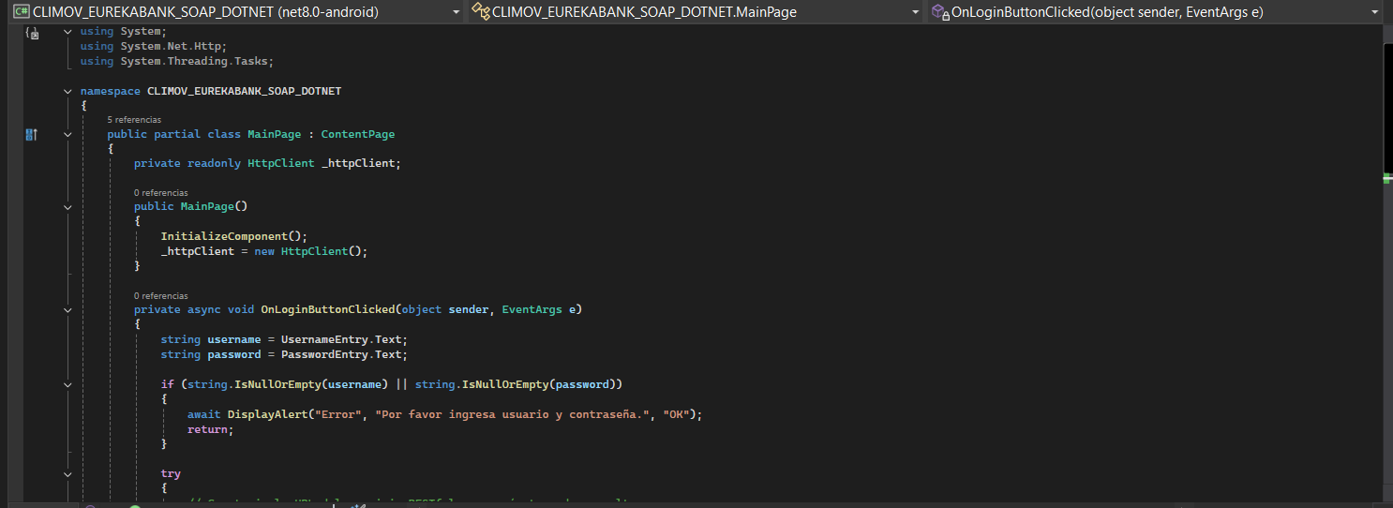
DESARROLLO
MARCO TEÓRICO
DESARROLLO
OBJETIVO
MODELO CONCEPTUAL DE LA BASE DE DATOS
CREAR BASE DE DATOS
CREACIÓN DEL SERVIDOR SOAP
CREACIÓN DEL PROYECTO – CLIENTE
CREACIÓN DEL PROYECTO – CLIENTE ESCRITORIO
CREACIÓN DEL PROYECTO – CLIENTE WEB
CREACIÓN DEL PROYECTO – CLIENTE MOVIL
CONCLUSIONES
RECOMENDACIONES
2. Creación del Controlador

Slide 40
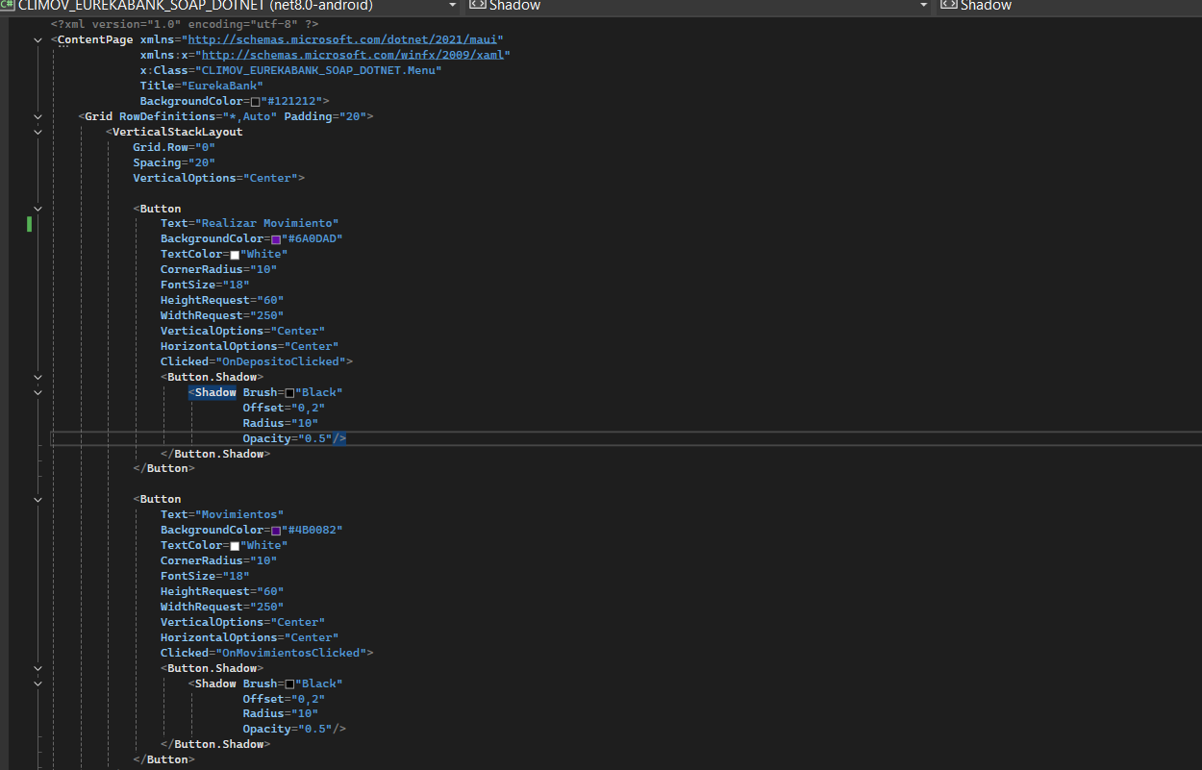
DESARROLLO
MARCO TEÓRICO
DESARROLLO
OBJETIVO
MODELO CONCEPTUAL DE LA BASE DE DATOS
CREAR BASE DE DATOS
CREACIÓN DEL SERVIDOR SOAP
CREACIÓN DEL PROYECTO – CLIENTE
CREACIÓN DEL PROYECTO – CLIENTE ESCRITORIO
CREACIÓN DEL PROYECTO – CLIENTE WEB
CREACIÓN DEL PROYECTO – CLIENTE MOVIL
CONCLUSIONES
RECOMENDACIONES
2. Codificación del Menú.

Slide 41
Conclusiones
MARCO TEÓRICO
DESARROLLO
OBJETIVO
MODELO CONCEPTUAL DE LA BASE DE DATOS
CREAR BASE DE DATOS
CREACIÓN DEL SERVIDOR SOAP
CREACIÓN DEL PROYECTO - CLIENTE
CONCLUSIONES
RECOMENDACIONES
Utilizar exclusivamente tecnologías .NET para el servidor y los clientes asegura una mayor cohesión y uniformidad en el desarrollo, facilitando la transferencia de conocimientos y mejorando la colaboración dentro del equipo.
El ecosistema integral de .NET, que incluye herramientas y bibliotecas maduras y bien soportadas, es beneficioso para el desarrollo en múltiples plataformas, como web, escritorio, móvil y consola.

Slide 42
Recomendaciones
MARCO TEÓRICO
DESARROLLO
OBJETIVO
MODELO CONCEPTUAL DE LA BASE DE DATOS
CREAR BASE DE DATOS
CREACIÓN DEL SERVIDOR SOAP
CREACIÓN DEL PROYECTO - CLIENTE
CONCLUSIONES
RECOMENDACIONES
Desplegar los servicios SOAP en servidores de aplicaciones como IIS (Internet Information Services) permiten una mejor integración con el ecosistema .NET y Visual Studio.
Fomentar el uso de herramientas y recursos de .NET para mantener la coherencia y eficiencia en el desarrollo, lo que facilita la gestión y el mantenimiento de los servicios a lo largo del tiempo.

